Slide 1
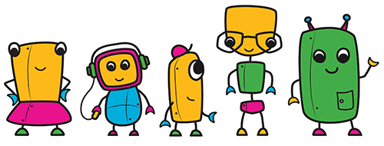
VARIABEL

Slide 2
VARIABEL
En variabel är ett minnesfack i ett program som används för att spara värden

Slide 3
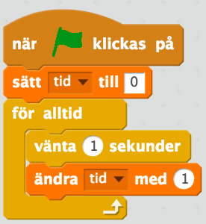
VARIABEL
En variabel är ett minnesfack i ett program som används för att spara värden
Varje variabel har ett namn som gör det lätt att identifiera den.
I ett program används en variabel för att hålla reda på tillstånd av olika saker, till exempel
Namnet på en spelare
Hur fort en bil kan åka
Tiden det har tagit sedan spelet startade

Slide 4
VARIABEL – VARDAGSEXEMPEL 1
Laga pannkakor
Här finns det mängder av variabler, t.ex.:
Hur många ägg du har knäckt i smeten
Temperaturen på platten
Färgen på pannkakorna

Slide 5
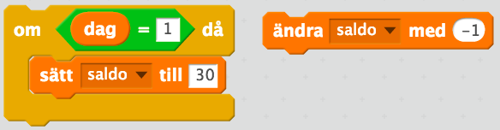
VARIABEL – VARDAGSEXEMPEL 2
Åka bussen till skola
Här finns det mängder av variabler:
Hur lång tid det har gått sedan du klev på
Hur många km du har åkt
Saldot på ditt busskort

